Slide 1
Развитие нормативной базы в части функциональных требований к устройствам релейной защиты и автоматики и методик их испытаний
Российский международный энергетический форум
Круглый стол «ПО для выбора уставок РЗА. Испытания и сертификация РЗА»
22 апреля 2021 года
Антон Расщепляев
Notes:
1

Slide 2
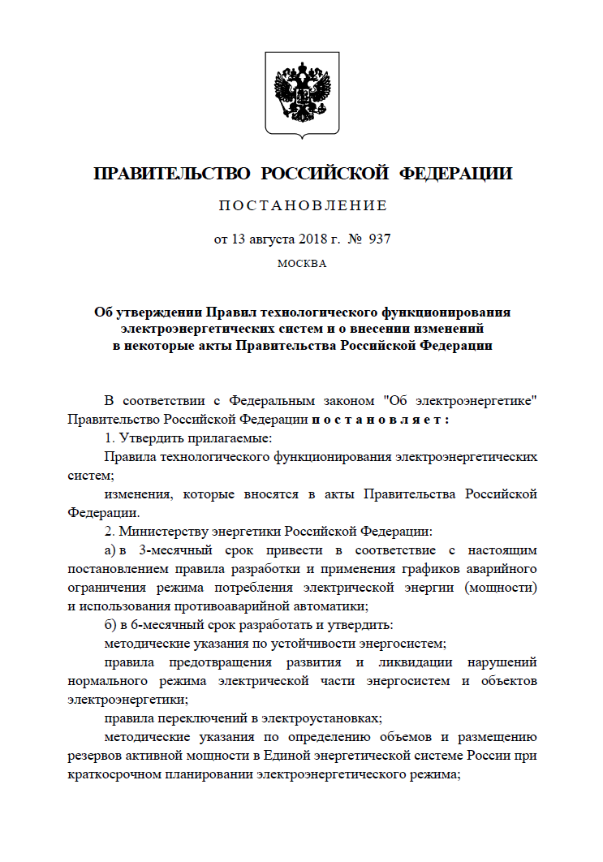
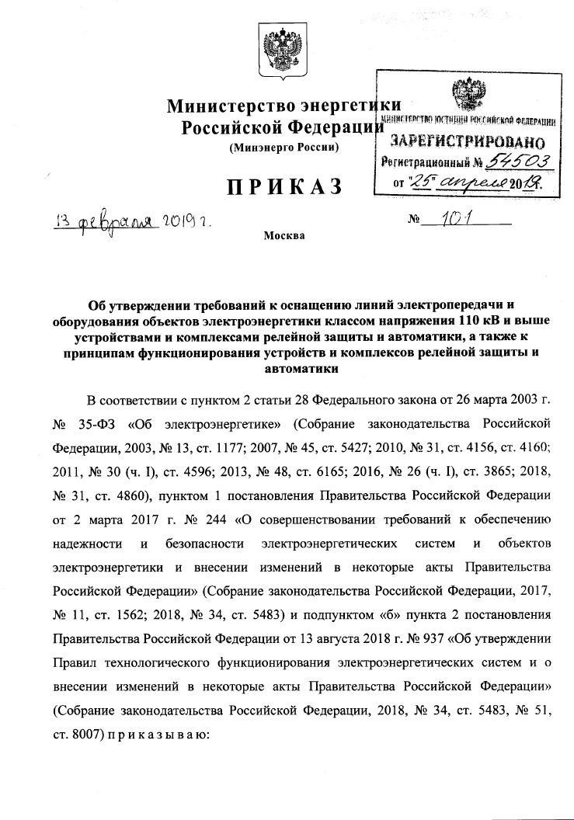
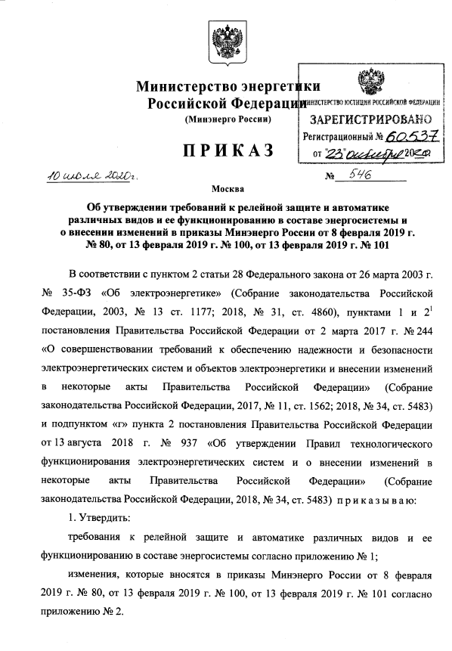

Slide 3
Серия ГОСТ Р «Единая энергетическая система и изолированно работающие энергосистемы. Релейная защита и автоматика…. Функциональные требования»
ГОСТ Р 58886-2020 «Единая энергетическая система и изолированно работающие энергосистемы. Релейная защита и автоматика. Дистанционная и токовые защиты линий электропередачи и оборудования классом напряжения 330 кВ и выше. Функциональные требования»;
ГОСТ Р 58887-2020 «Единая энергетическая система и изолированно работающие энергосистемы. Релейная защита и автоматика. Дистанционная и токовые защиты линий электропередачи и оборудования классом напряжения 110 – 220 кВ. Функциональные требования».
ГОСТ Р 58978-2020 «Единая энергетическая система и изолированно работающие энергосистемы. Релейная защита и автоматика. Дифференциальная защита линий электропередачи классом напряжения 330 кВ и выше. Функциональные требования».
ГОСТ Р 58979-2020 «Единая энергетическая система и изолированно работающие энергосистемы. Релейная защита и автоматика. Дифференциальная защита линий электропередачи классом напряжения 110 – 220 кВ. Функциональные требования».
ГОСТ Р 58980-2020 «Единая энергетическая система и изолированно работающие энергосистемы. Релейная защита и автоматика. Дифференциально-фазная защита линий электропередачи классом напряжения 330 кВ и выше. Функциональные требования».
ГОСТ Р 58981-2020 «Единая энергетическая система и изолированно работающие энергосистемы. Релейная защита и автоматика. Дифференциально-фазная защита линий электропередачи классом напряжения 110 - 220 кВ. Функциональные требования».
ГОСТ Р 58982-2020 «Единая энергетическая система и изолированно работающие энергосистемы. Релейная защита и автоматика. Направленная высокочастотная защита линий электропередачи классом напряжения 110 - 220 кВ. Функциональные требования».
ГОСТ Р 58983-2020 «Единая энергетическая система и изолированно работающие энергосистемы. Релейная защита и автоматика автотрансформаторов (трансформаторов), шунтирующих реакторов, управляемых шунтирующих реакторов, конденсаторных батарей с высшим классом напряжения 110 кВ и выше. Функциональные требования».

Slide 4
Серия ГОСТ Р «Единая энергетическая система и изолированно работающие энергосистемы. Релейная защита и автоматика…. Функциональные требования»
ГОСТ Р устанавливают основные функциональные требования к микропроцессорным устройствам релейной защиты и автоматики, реализующим функции:
Дистанционной и токовых защит ЛЭП и оборудования классом напряжения 330 кВ и выше.
Дистанционной и токовых защит ЛЭП и оборудования классом напряжения 110 – 220 кВ.
Дифференциальной защиты ЛЭП классом напряжения 330 кВ и выше.
Дифференциальной защиты ЛЭП классом напряжения 110 – 220 кВ.
Дифференциально-фазной защиты ЛЭП классом напряжения 330 кВ и выше.
Дифференциально-фазной защиты ЛЭП классом напряжения 110 - 220 кВ.
Направленной высокочастотной защиты ЛЭП классом напряжения 110 - 220 кВ.
Релейной защиты и автоматики АТ(Т), ШР, УШР, конденсаторных батарей с высшим классом напряжения 110 кВ и выше.
ГОСТ Р не устанавливают требований к аналоговым и дискретным входам (выходам) устройств РЗ, электромагнитной совместимости, условиям эксплуатации, сервисному обслуживанию, объему заводских проверок, изоляции, пожарной безопасности, электробезопасности, информационной безопасности устройств РЗ, оперативному и техническому обслуживанию устройств РЗ.

Slide 5
ГОСТ Р 58978-2020 «Единая энергетическая система и изолированно работающие энергосистемы. Релейная защита и автоматика. Дифференциальная защита линий электропередачи классом напряжения 330 кВ и выше. Функциональные требования».
Устройства ДЗЛ ЛЭП классом напряжения 330 кВ и выше должны обеспечивать:
срабатывание на отключение ЛЭП при возникновении КЗ на защищаемой ЛЭП, в том числе при постановке ЛЭП под напряжение;
срабатывание на отключение ЛЭП при переходе внешнего КЗ во внутреннее, в том числе при реверсе мощности на защищаемой ЛЭП;
возможность функционирования совместно с устройством (функцией) ОАПВ:
срабатывание на отключение одной или трех фаз в зависимости от вида КЗ;
возможность перевода действия на отключение трех фаз или одной фазы;
несрабатывание при неполнофазном режиме в цикле ОАПВ;
несрабатывание при успешном ОАПВ;
срабатывание на отключение трех фаз ЛЭП со всех сторон при возникновении КЗ на неотключенных фазах в цикле ОАПВ;
срабатывание на отключение трех фаз ЛЭП со всех сторон при возникновении КЗ при опробовании отключенной фазы ЛЭП в цикле ОАПВ;
несрабатывание при постановке ЛЭП под напряжение и включении ЛЭП в транзит при отсутствии КЗ на ЛЭП;
несрабатывание при внешних КЗ, в том числе при реверсе мощности на защищаемой ЛЭП;
несрабатывание при асинхронном режиме и синхронных качаниях на защищаемой ЛЭП;
несрабатывание при бросках тока намагничивания автотрансформаторов (трансформаторов) и при отсутствии КЗ на ЛЭП;
правильную работу при изменении частоты электрического тока в диапазоне от 45 до 55 Гц;
правильную работу при указанных в документации организации-изготовителя сведениях о минимальном времени достоверного измерения значения тока в переходных режимах, сопровождающихся насыщением трансформаторов тока.

Slide 6
ГОСТ Р 58978-2020 «Единая энергетическая система и изолированно работающие энергосистемы. Релейная защита и автоматика. Дифференциальная защита линий электропередачи классом напряжения 330 кВ и выше. Функциональные требования».
В устройстве ДЗЛ ЛЭП классом напряжения 330 кВ и выше должны быть предусмотрены:
внутренняя функция регистрации аналоговых сигналов и дискретных событий (осциллограмм) в объеме, необходимом для анализа работы устройства с временем длительности регистрации не менее 0,5 с доаварийного режима, полной длительности аварийного режима (существования условий пуска функции регистрации) и не менее 5 с послеаварийного режима, с максимальной длительностью регистрации одного события не менее 10 с;
наличие энергонезависимой памяти, обеспечивающей запись и хранение осциллограмм, суммарной длительностью не менее 300 с при максимальном объеме регистрируемых аналоговых и дискретных сигналов;
возможность экспорта осциллограмм в установленном формате с учетом требований ГОСТ Р 58601 в части:
требований к наименованию файлов осциллограмм аварийных событий;
требований к наименованию аналоговых и дискретных сигналов в файлах осциллограмм аварийных событий;
требований к файлу заголовка (исключая требование о включении в файл перечня дискретных сигналов, изменявших свое состояние за время аварийного режима записи);
требований к файлу информации;
требований к файлу конфигурации;
сохранение в памяти данных регистрации (осциллограмм и журналов событий) при пропадании или плавном снижении питания устройства;
автоматическая самодиагностика исправности программно-аппаратных средств с сигнализацией о неисправности и блокировкой устройства ДЗЛ при обнаружении нарушения целостности исполняемой программы или данных;
возможность синхронизации времени в устройстве с внешним источником единого точного времени;
возможность передачи информации о функционировании устройства в автоматизированную систему управления технологическими процессами и автономные регистраторы аварийных событий и процессов;
отсутствие ложных срабатываний при:
возникновении неисправностей в цепях напряжения;
потере цепей напряжения;
замыкании на землю в одной точке в сети оперативного постоянного тока;
снятии, подаче оперативного тока (в том числе обратной полярности);
перерывах питания любой длительности и глубины снижения напряжения оперативного тока;
перезагрузке устройства;
изменении уставок (групп уставок);

Slide 7
ГОСТ Р 58978-2020 «Единая энергетическая система и изолированно работающие энергосистемы. Релейная защита и автоматика. Дифференциальная защита линий электропередачи классом напряжения 330 кВ и выше. Функциональные требования».
В устройстве ДЗЛ ЛЭП классом напряжения 330 кВ и выше должны быть предусмотрены:
наличие не менее четырех групп уставок с возможностью оперативного переключения;
возможность ввода уставок в первичных и вторичных величинах (кроме параметров настройки, которые по своему принципу действия невозможно задать в первичных величинах);
отдельное подключение к каждой используемой группе трансформаторов тока;
наличие программируемой логики, в том числе возможность назначения внешних и внутренних логических (дискретных) сигналов устройства на дискретные входы, выходные реле, сигнализацию;
наличие функции определения места повреждения на ЛЭП методом двухстороннего замера;
наличие автоматического непрерывного контроля исправности канала связи ДЗЛ;
наличие блокировки ДЗЛ при неисправности всех каналов связи;
блокировка всех полукомплектов ДЗЛ при выводе любого из них по любой причине;
возможность функционирования ДЗЛ по каналам связи, организованными по отдельным выделенным волокнам волоконно-оптического кабеля и каналам связи с использованием цифровых систем передачи информации;
наличие оптических интерфейсов для одновременного подключения к двум каналам связи (основному и резервному);
наличие алгоритма резервирования каналов связи по волоконно-оптическим линиям связи с временем перевода ДЗЛ на резервный канал связи не более 40 мс;
возможность регулирования уставки по току срабатывания ДЗЛ;
возможность применения алгоритма торможения;
возможность выравнивания коэффициентов трансформаторов тока по концам ЛЭП;
возможность компенсации емкостных токов защищаемой линии;
возможность блокировки при неисправности цепей переменного напряжения органов компенсации емкостных токов;
наличие контроля исправности токовых цепей;
время срабатывания устройства ДЗЛ на отключение (без учета задержки в канале связи и с учетом времени работы выходных реле) при протекании двукратного тока срабатывания – не более 45 мс;
собственное (без учета задержки в канале связи) время срабатывания измерительных органов ДЗЛ при переходе внешнего КЗ во внутреннее в условиях наличия насыщения трансформаторов тока не более 60 мс;
наличие в составе устройства ДЗЛ ступенчатых защит с возможностью приема и передачи команд телеотключения и телеускорения в соответствии с требованиями ГОСТ Р 58886;
наличие алгоритма выбора и отключения поврежденной фазы (трех фаз) при однофазных (междуфазных) КЗ.

Slide 8
Серия ГОСТ Р «Единая энергетическая система и изолированно работающие энергосистемы. Релейная защита и автоматика…. Испытания»
ГОСТ Р «Единая энергетическая система и изолированно работающие энергосистемы. Релейная защита и автоматика. Дистанционная и токовые защиты линий электропередачи и оборудования классом напряжения 330 кВ и выше. Испытания»;
ГОСТ Р «Единая энергетическая система и изолированно работающие энергосистемы. Релейная защита и автоматика. Дистанционная и токовые защиты линий электропередачи и оборудования классом напряжения 110 – 220 кВ. Испытания».
ГОСТ Р «Единая энергетическая система и изолированно работающие энергосистемы. Релейная защита и автоматика. Дифференциальная защита линий электропередачи классом напряжения 330 кВ и выше. Испытания».
ГОСТ Р 58979-2020 «Единая энергетическая система и изолированно работающие энергосистемы. Релейная защита и автоматика. Дифференциальная защита линий электропередачи классом напряжения 110 – 220 кВ. Испытания».
ГОСТ Р «Единая энергетическая система и изолированно работающие энергосистемы. Релейная защита и автоматика. Дифференциально-фазная защита линий электропередачи классом напряжения 330 кВ и выше. Испытания».
ГОСТ Р «Единая энергетическая система и изолированно работающие энергосистемы. Релейная защита и автоматика. Дифференциально-фазная защита линий электропередачи классом напряжения 110 - 220 кВ. Испытания».
ГОСТ Р «Единая энергетическая система и изолированно работающие энергосистемы. Релейная защита и автоматика. Направленная высокочастотная защита линий электропередачи классом напряжения 110 - 220 кВ. Испытания».
ГОСТ Р «Единая энергетическая система и изолированно работающие энергосистемы. Релейная защита и автоматика автотрансформаторов (трансформаторов), шунтирующих реакторов, управляемых шунтирующих реакторов, конденсаторных батарей с высшим классом напряжения 110 кВ и выше. Испытания».

Slide 9
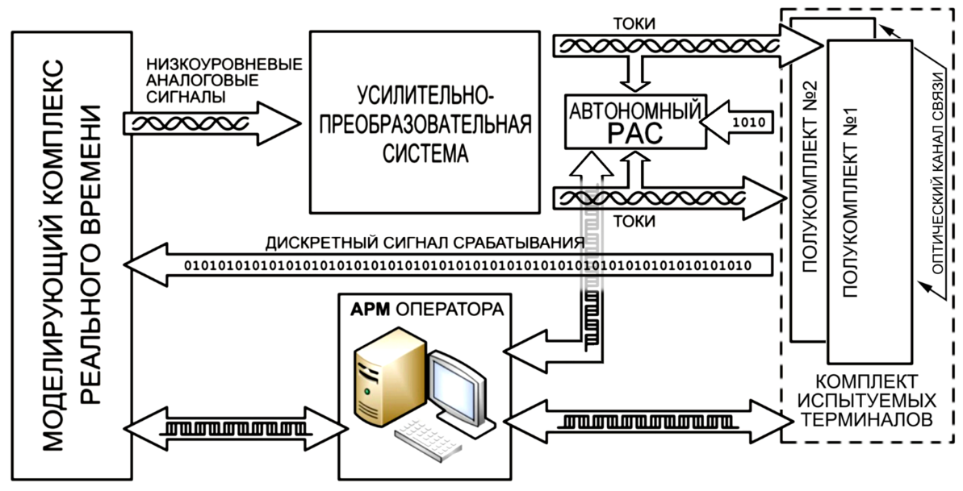
Проект ГОСТ Р 58978-2020 «Единая энергетическая система и изолированно работающие энергосистемы. Релейная защита и автоматика. Дифференциальная защита линий электропередачи классом напряжения 330 кВ и выше. Функциональные требования».

Slide 10
Разработка ГОСТ Р «Единая энергетическая система и изолированно работающие энергосистемы. Релейная защита и автоматика. Требования к работе устройств релейной защиты ЛЭП 110 кВ и выше в переходных режимах, сопровождающихся насыщением трансформаторов тока»

Slide 11
Разработка ГОСТ Р «Единая энергетическая система и изолированно работающие энергосистемы. Релейная защита и автоматика. Требования к работе устройств релейной защиты ЛЭП 110 кВ и выше в переходных режимах, сопровождающихся насыщением трансформаторов тока»
При внутренних КЗ время срабатывания защит не должно превышать значений, заявленных производителем в технической документации:
  – для основных защит (защит с абсолютной селективностью) – при КЗ в пределах всей зоны действия защиты;
  – для быстродействующих ступеней резервных дистанционных защит (защит с относительной селективностью) – при КЗ в конце зоны действия защиты;
  – для быстродействующих ступеней резервных токовых защит – при КЗ, сопровождающихся значением тока не менее 1,1 о.е. от тока срабатывания защиты.
Для быстродействующих ступеней резервных защит должно быть обеспечено отсутствие излишних срабатываний при КЗ с насыщением ТТ «за спиной» защиты, при КЗ с насыщением ТТ за пределами зоны действия ступени защиты.
Для основных защит должно быть обеспечено отсутствие излишних срабатываний при внешних КЗ с насыщением ТТ.
При переходе внешнего КЗ во внутреннее в условиях насыщения ТТ время срабатывания защит не должно превышать 60 мс.
Дополнительно для защит ЛЭП 330 кВ и выше:
Защитой должно обеспечиваться корректное определение поврежденной фазы в условиях насыщения ТТ (отключение одной поврежденной фазы при однофазных КЗ, отключение трех фаз – при остальных видах КЗ).

Slide 12
Приказ Минэнерго России от 13.02.2019 №101
46. Технические характеристики устройства РЗА должны содержать сведения о минимально необходимом времени достоверного измерения значения тока, при котором обеспечивается правильная работа функций РЗ, реализованных в устройства РЗА, в переходных режимах, сопровождающихся насыщением ТТ.

Slide 13
Разработка ГОСТ Р «Единая энергетическая система и изолированно работающие энергосистемы. Релейная защита и автоматика. Требования к работе устройств релейной защиты ЛЭП 110 кВ и выше в переходных режимах, сопровождающихся насыщением трансформаторов тока»
– ДЗЛ, ДФЗ, НВЧЗ
1) Внутренние КЗ вблизи шин ЭС1
2) Внешние КЗ вблизи шин ЭС1
3) Включение линии в транзит с нарушением условий синхронизма с насыщением ТТ-1 в одной из поврежденных фаз (ф. А)
4) Переход внешнего КЗ во внутреннее с насыщением ТТ в одной из фаз
5) Внутреннее КЗ на фоне внешнего в другой фазе с насыщением ТТ в одной из фаз при внутреннем КЗ
6) Внешнее КЗ с насыщением трансформатора тока в неповрежденной фазе (за счёт перераспределения токов во вторичных цепях группы ТТ, соединенных по схеме «звезда» и наличия остаточной магнитной индукции в магнитопроводе неповрежденной фазы)
– ДЗ и ТЗНП
1) Близкие КЗ в прямом направлении
2) КЗ в прямом направлении на расстоянии 90% «охвата» первой ступени ДЗ
3) КЗ в прямом направлении, сопровождающееся током, соответствующим 1,1 тока срабатывания первой ступени ТЗНП
4) КЗ в прямом направлении на расстоянии 110% «охвата» первой ступени ДЗ
5) Близкие КЗ «за спиной»
6) Переход внешнего КЗ во внутреннее с насыщением ТТ в одной из фаз

Slide 14
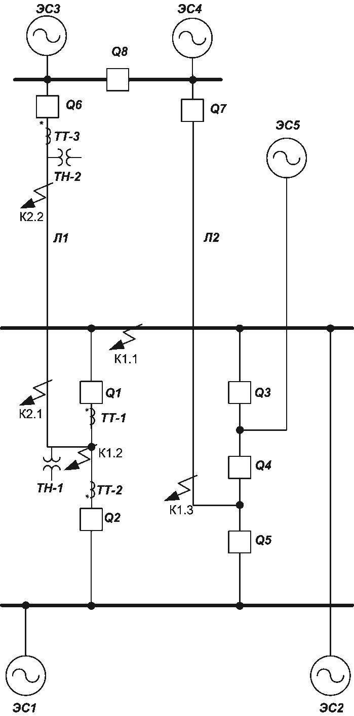
Разработка ГОСТ Р «Единая энергетическая система и изолированно работающие энергосистемы. Релейная защита и автоматика. Требования к работе устройств релейной защиты ЛЭП 110 кВ и выше в переходных режимах, сопровождающихся насыщением трансформаторов тока»
ДЗ, ТНЗНП, ДЗЛ, ДФЗ, НВЧЗ:
1) Близкое внешнее («за спиной») КЗ
2) Близкие внешние («за спиной») КЗ с изменением значений/направлений токов в ветвях выключателей при каскадном отключении повреждения (смежного присоединения)
3) Переход внешнего КЗ во внутреннее с насыщением ТТ в одной из фаз
4) Близкие КЗ в прямом направлении
5) Удаленные внутренние КЗ без насыщения ТТ с направлением токов в ветвях выключателей, характерном для режимов внешних (сквозных) КЗ

Slide 15
Разработка ГОСТ Р «Единая энергетическая система и изолированно работающие энергосистемы. Релейная защита и автоматика. Требования к работе устройств релейной защиты ЛЭП 110 кВ и выше в переходных режимах, сопровождающихся насыщением трансформаторов тока»
ДЗ и ТЗНП:
– длина защищаемой линии – 400 км
1) Близкое внешнее («за спиной») КЗ
2) Внешние («за спиной») КЗ на смежном присоединении
(с остаточным напряжением в месте установки защиты не менее 10 %)
3)** Близкие внешние («за спиной») КЗ с изменением значений/направлений токов в ветвях выключателей при каскадном отключении повреждения (смежного присоединения)
4) Переход внешнего КЗ во внутреннее с насыщением ТТ в одной из фаз
5) Внешнее КЗ в насыщением трансформатора тока ТТ-1 в неповрежденной фазе (за счёт перераспределения токов во вторичных цепях группы ТТ, соединенных по схеме «звезда»).
6) Близкие КЗ в прямом направлении
– длина защищаемой линии – 20 км
1) Близкое внешнее («за спиной») КЗ
2) Внешние («за спиной») КЗ на смежном присоединении (с остаточным напряжением в месте установки защиты не менее 10 %)
3)** Близкие внешние («за спиной») КЗ с изменением направлений токов в ветвях выключателей при каскадном отключении повреждения (смежного присоединения)
4)** Удаленные внутренние КЗ без насыщения ТТ с направлением токов в ветвях выключателей, характерном для режимов внешних (сквозных) КЗ

Slide 16
Разработка ГОСТ Р «Единая энергетическая система и изолированно работающие энергосистемы. Релейная защита и автоматика. Требования к работе устройств релейной защиты ЛЭП 110 кВ и выше в переходных режимах, сопровождающихся насыщением трансформаторов тока»
ДЗЛ, ДФЗ, НВЧЗ:
– длина защищаемой линии – 400 км
1) Близкое внешнее («за спиной») КЗ
2) Близкие внешние («за спиной») КЗ с изменением значений/направлений токов в ветвях выключателей при каскадном отключении повреждения (смежного присоединения).
3) Переход внешнего КЗ во внутреннее с насыщением ТТ в одной из фаз
4) Внутреннее КЗ на фоне внешнего в другой фазе с насыщением ТТ в одной из фаз при внутреннем КЗ
5) Внешнее КЗ в насыщением трансформатора тока ТТ-1 в неповрежденной фазе (за счёт перераспределения токов во вторичных цепях группы ТТ, соединенных по схеме «звезда»).
6) Близкие внутренние КЗ
7) Удаленные внутренние КЗ без насыщения ТТ с направлением токов в ветвях выключателей, характерном для режимов внешних (сквозных) КЗ
– длина защищаемой линии – 20 км
1) Близкое внешнее («за спиной») КЗ
2) Близкие внешние («за спиной») КЗ с изменением направлений токов в ветвях выключателей при каскадном отключении повреждения (смежного присоединения)
3) Удаленные внутренние КЗ без насыщения ТТ с направлением токов в ветвях выключателей, характерном для режимов внешних (сквозных) КЗ.

Slide 17
Разработка ГОСТ Р «Единая энергетическая система и изолированно работающие энергосистемы. Релейная защита и автоматика. Требования по применению трансформаторов тока классов точности TPY, TPZ, PR для обеспечения правильного функционирования релейной защиты и автоматики».

Slide 18
Разработка ГОСТ Р «Единая энергетическая система и изолированно работающие энергосистемы. Релейная защита и автоматика. Требования по применению трансформаторов тока классов точности TPY, TPZ, PR для обеспечения правильного функционирования релейной защиты и автоматики»
Основные группы режимов для проведения испытаний:
1) Близкие КЗ в прямом направлении (т. К2) с неуспешным ТАПВ/ОАПВ.
2) КЗ в прямом направлении на расстоянии 90% «охвата» первой ступени ДЗ (т. К3.1) с неуспешным ТАПВ/ОАПВ.
3) КЗ в прямом направлении, сопровождающееся током, соответствующим 1,1 тока срабатывания первой ступени ТЗНП (т. К3.2), с неуспешным ТАПВ/ОАПВ.
4) КЗ в прямом направлении на расстоянии 110% «охвата» первой ступени ДЗ (т. К4) с неуспешным ТАПВ/ОАПВ.
5) Близкие КЗ «за спиной»(т. К1) с неуспешным ТАПВ/ОАПВ.
6) Развивающиеся КЗ с преобладанием в токе апериодической составляющей.

Slide 19
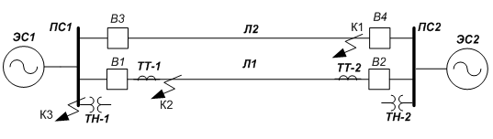
Разработка ГОСТ Р «Единая энергетическая система и изолированно работающие энергосистемы. Релейная защита и автоматика. Требования по применению трансформаторов тока классов точности TPY, TPZ, PR для обеспечения правильного функционирования релейной защиты и автоматики»
Основные группы режимов для проведения испытаний:
1) Близкие внутренние КЗ (т. К2) с неуспешным ТАПВ/ОАПВ.
2) Близкие внешние КЗ (т. К1) с неуспешным ТАПВ/ОАПВ.
3) Переход внешнего КЗ во внутреннее (т. К3→т. К2).
4) Развивающиеся внешние КЗ (т. К1) с преобладанием в токе апериодической составляющей.

Slide 20
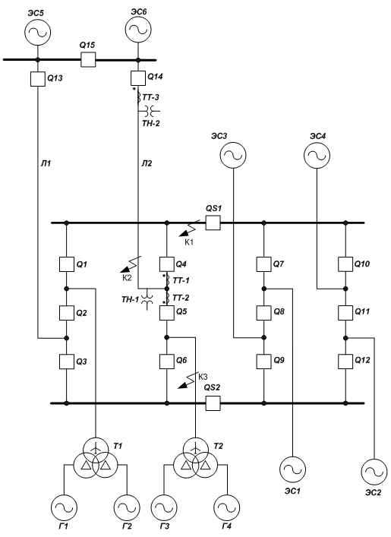
Разработка ГОСТ Р «Единая энергетическая система и изолированно работающие энергосистемы. Релейная защита и автоматика. Требования по применению трансформаторов тока классов точности TPY, TPZ, PR для обеспечения правильного функционирования релейной защиты и автоматики»
Основные группы режимов для проведения испытаний:
1) Близкое внешнее («за спиной») КЗ (т. К1).
2) Переход внешнего КЗ во внутреннее с насыщением ТТ в одной из фаз (т. К3→т. К2).

Slide 21
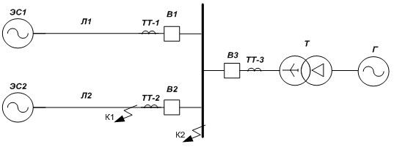
Разработка ГОСТ Р «Единая энергетическая система и изолированно работающие энергосистемы. Релейная защита и автоматика. Требования по применению трансформаторов тока классов точности TPY, TPZ, PR для обеспечения правильного функционирования релейной защиты и автоматики»
Основные группы режимов для проведения испытаний:
1) Внутренние КЗ (т. К2).
2) Близкие внешние КЗ (т. К1) с неуспешным ТАПВ/ОАПВ.
3) Переход внешнего КЗ во внутреннее (т. К1→т. К2).

Slide 22
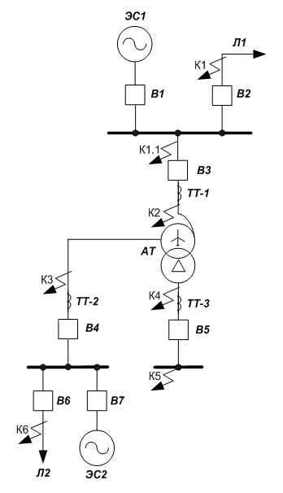
Разработка ГОСТ Р «Единая энергетическая система и изолированно работающие энергосистемы. Релейная защита и автоматика. Требования по применению трансформаторов тока классов точности TPY, TPZ, PR для обеспечения правильного функционирования релейной защиты и автоматики»
Основные группы режимов для проведения испытаний:
1) Внутренние КЗ (т. К2, К3, К4).
2) Близкие внешние КЗ (т. К1, К6, К5).
3) Развивающееся внешнее КЗ (т.К1).
4) Переход внешнего КЗ на ошиновке 500 кВ во внутреннее (т. К1.1→т. К2).
5) Включение АТ под напряжение.
6) Внутреннее КЗ (т. К4) после включения АТ под напряжение.
7) Внешнее КЗ (т. К1) после включения АТ под напряжение.

Slide 23
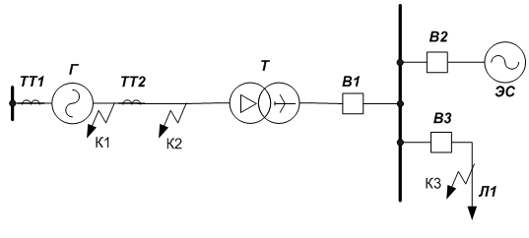
Разработка ГОСТ Р «Единая энергетическая система и изолированно работающие энергосистемы. Релейная защита и автоматика. Требования по применению трансформаторов тока классов точности TPY, TPZ, PR для обеспечения правильного функционирования релейной защиты и автоматики»
Основные группы режимов для проведения испытаний:
1) Внутренние КЗ на выводах обмотки статора (т. К1).
2) Близкие внешние КЗ (т. К2).
3) Внешние КЗ на стороне ВН повышающего трансформатора (т. К3) с неуспешным АПВ.
4) Переход внешнего КЗ в двойное замыкание на землю (внешнее однофазное + внутреннее однофазное) (т. К2→ т. К2 + т. К1).

Slide 24
Заключение
Серия ГОСТ Р «Единая энергетическая система и изолированно работающие энергосистемы. Релейная защита и автоматика…. Испытания».
Проект ГОСТ Р «Единая энергетическая система и изолированно работающие энергосистемы. Релейная защита и автоматика. Требования к работе устройств релейной защиты ЛЭП 110 кВ и выше в переходных режимах, сопровождающихся насыщением трансформаторов тока».
Проект ГОСТ Р «Единая энергетическая система и изолированно работающие энергосистемы. Релейная защита и автоматика. Требования по применению трансформаторов тока классов точности TPY, TPZ, PR для обеспечения правильного функционирования релейной защиты и автоматики».
Планируются к утверждению приказом Минэнерго, с применением ссылочных норм на серию ГОСТ Р, устанавливающих функциональные требования к устройствам противоаварийной автоматики, релейной защиты и сетевой автоматики, устройствам системы мониторинга переходных режимов и методик проведения испытаний таких устройств на соответствие функциональным требованиям, необходимым для обеспечения надежной работы электроэнергетической системы.

Slide 25
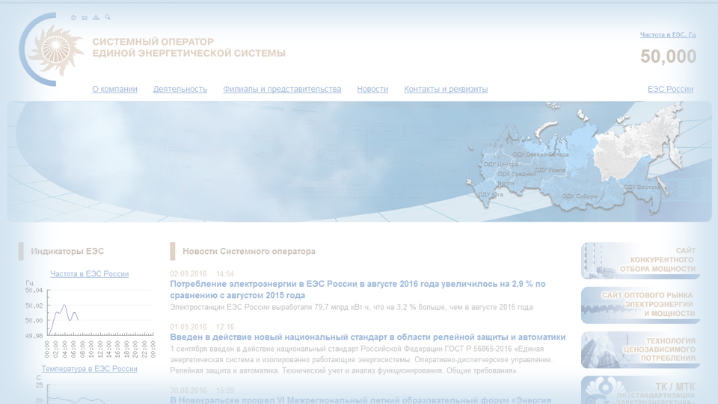
Спасибо за внимание!
www.so-ups.ru
Оперативная информация о работе ЕЭС России
Антон Расщепляев

